Slide 1
Муниципальное бюджетное общеобразовательное учреждение Пристанционная основная общеобразовательная школа
Презентация социально-значимого проекта «Обустройство школьного двора и территории прилегающей к школе»
в рамках конкурса «Школьный бюджет»
п.Пристанционный, 2023г.
Авторы ученицы 9 кл.Маслов Д.,Лобанова А.

Slide 2
Актуальность проекта
Школьный двор – часть образовательной среды, в которой протекает процесс социализации, воспитания и развития личности ребенка
Пришкольная территория должна быть функциональна и комфортна, так как является составляющей частью процесса обучения.
Эта территория,как лицо школы, она должна быть и местом проведения свободного времени.

Slide 3
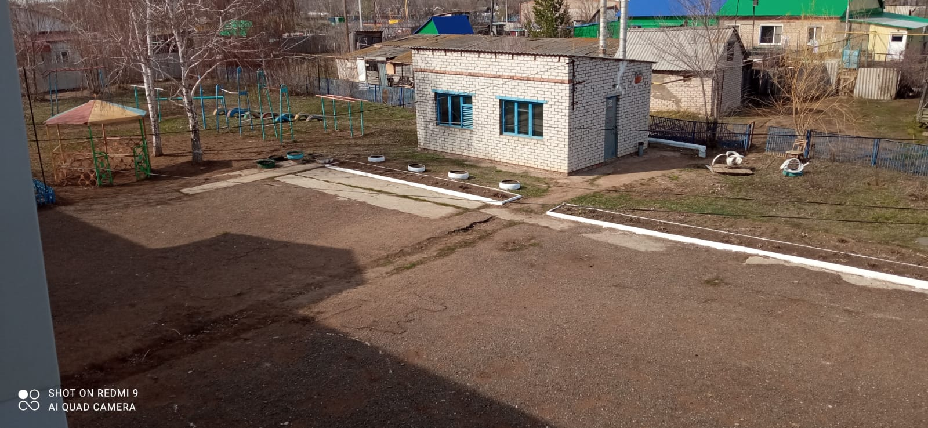
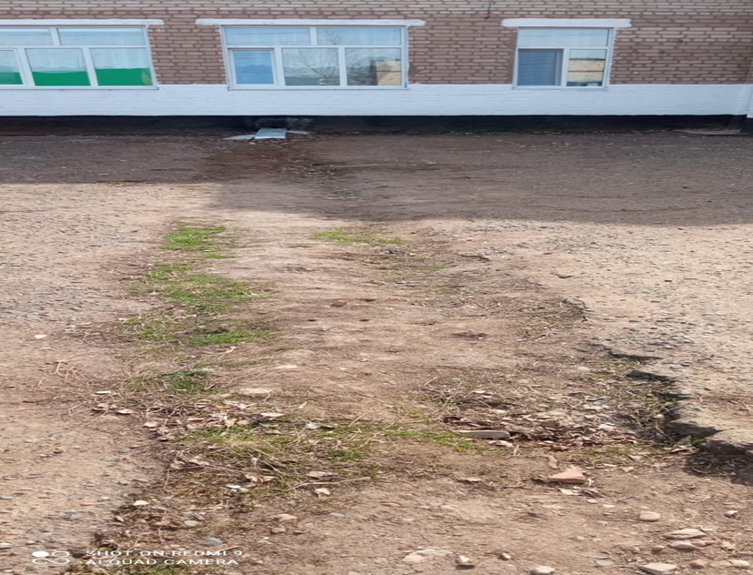
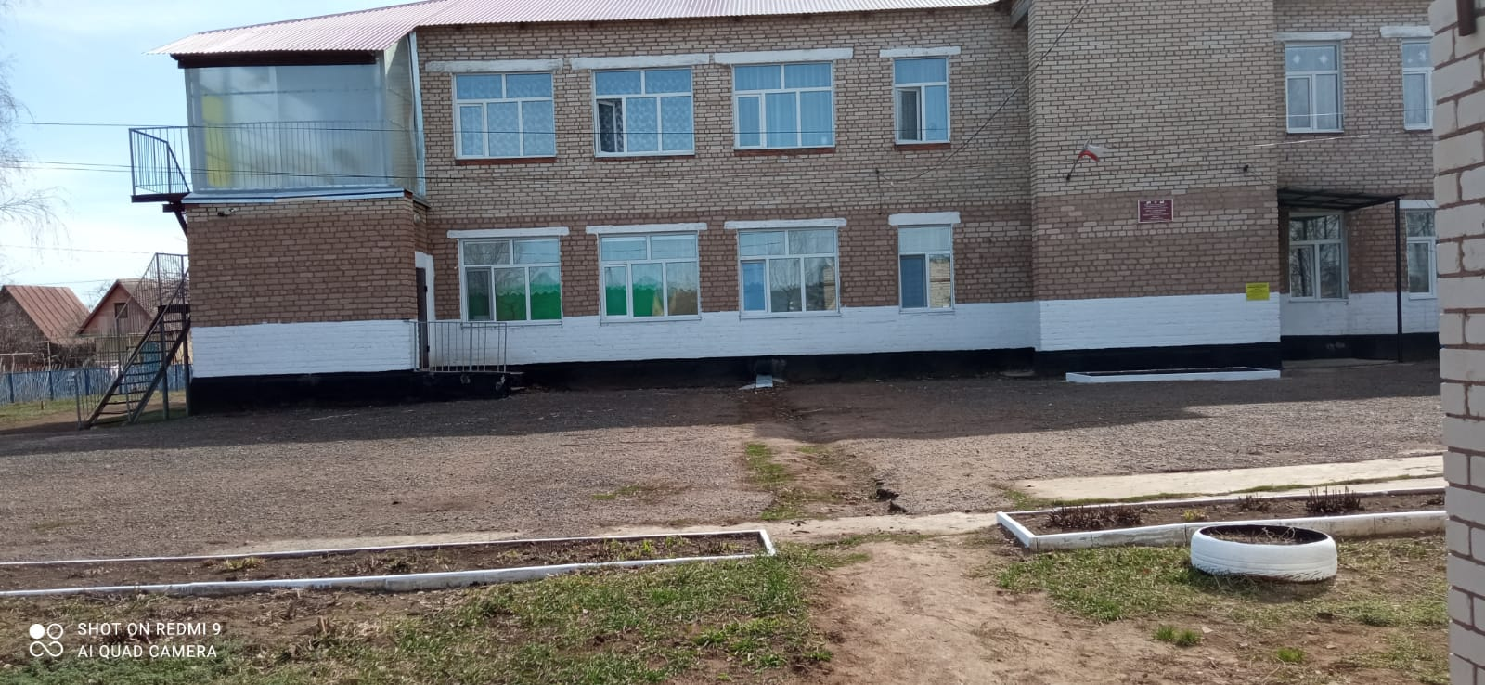
Введение в предметную область(описание ситуации «как есть»)

Slide 4
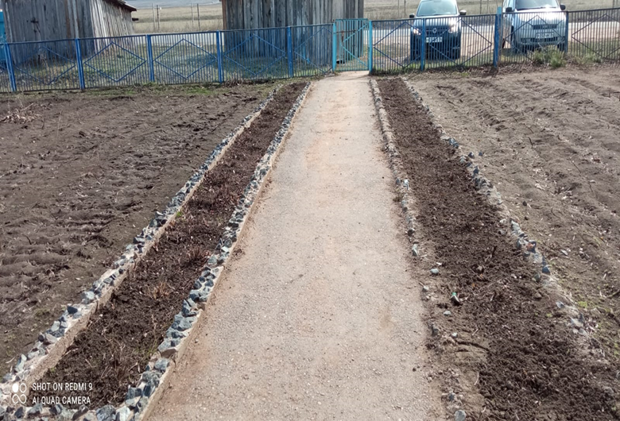
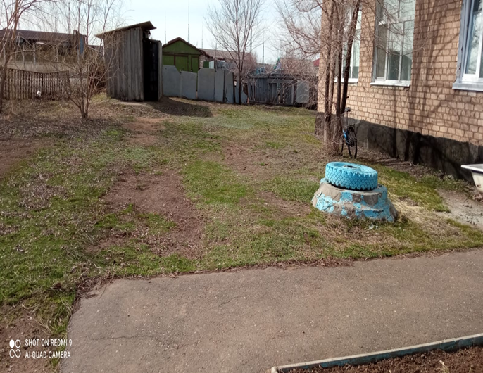
Введение в предметную область(описание ситуации «как есть»)

Slide 5
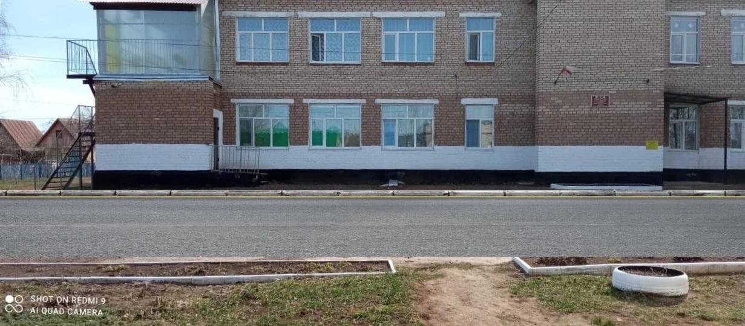
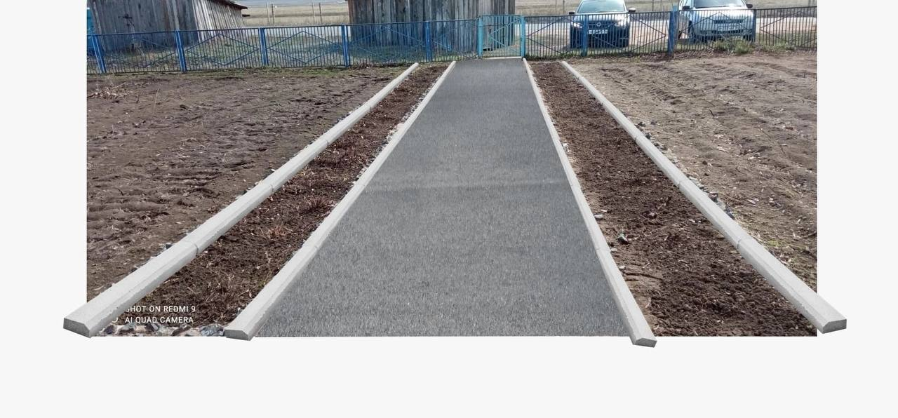
Введение в предметную область(описание ситуации «как будет»

Slide 6
Цель и результат проекта
Цель проекта: | Обустройство школьного двора и территории прилегающей к школе
Способ достижения цели | Улучшение состояния пришкольной площадки, бордюров для газонов и прокладка асфальтной дорожки до уличного туалета
Результат проекта: | Укладка асфальта на пришкольную площадь Укладка дорожек к уличному туалету Обустройство газонов
Требования к результату: | • изучить условия для осуществления проекта; • подготовить проект обустройства школьного двора и территории прилегающей к школе • изучить состояние школьного двора; •подготовить расчеты необходимых материалов,услуг,работ • организовать защиту своего проекта
Пользователи результата проекта: | Учащиеся, сотрудники МБОУ Пристанционная ООШ

Slide 7
Введение в предметную область(описание ситуации «как будет»)
Схема взаимодействия всех участников проекта
Рабочая группа(Школьный совет, школьные кураторы)
Аудитория проекта

Slide 8
Основные блоки работ проекта
№ | Наименование | Длительность, дней | Начало | Окончание | 2023г.
 |  |  |  |  | 03 | 04 | 05
1. | 1этап –проведение подготовительной работы Школьного совета, начало информационной кампании 2 этап-формирование проектных идей от 9 класса 3 этап-голосование по проектным идеям внутри школы, формирование рейтинга внутришкольных проектных идей 4 этап-формирование инициативного предложения от школы и подача заявки в Конкурсную комиссию | 3 29 3 10 | 29.03.2023 01.04.2023 01.05.2023 05.05.2023 | 31.03.2023 30.04.2023 04.05.2023 15.05.2023 | v | v | v v

Slide 9
Конфигурация объектов ( итого площадь пришкольной площадки 366 м.кв.,площадь дорожки к уличному туалету
31 м.
Газон2 шт.
11 м.
4 м.
22 м.
1м.
Дорожка к уличному туалету
1,5 м
15м.

Slide 10
Бюджет проекта
№ | Наименование | Бюджет проекта, тыс. руб | Калькуляция по объектам
 |  |  | площадь | газоны | дорожка
1. | Подготовка пакета сметно-проектной документации | 11,9
2 | Земляные работы Демонтаж Вывоз грунта ( мусора) |  | 18,3 24,2 | 1,1 1,5
3 | Обустройство основания Устройство песчаной подушки Отсыпка гравием |  | 43,9 84,1 |  | 2,7 5,2
4 5. 6. 7. | Укладка асфальта Бордюры тротуарные Покупка цемента Оплата работ по монтажу тротуарного бордюра |  | 201,3 | 7,5 5,5 8,0 | 12,4

Slide 11
Заключение
Театр начинается с гардероба, а школа со школьного двора, потому что двор – это лицо школы”. Мы сделаем всё , чтобы вид нашей школы имел эстетический вид, а ведь именно это прививает у детей вкус, восприятие красоты.

